Slide 1
МБДОУ «Детский сад № 74»
Музыкально-дидактическая
игра «Музыкальное лото»
Музыкальный руководитель
Пономарева Наилэ Фаритовна
г. Нижний Новгород
2016 г.

Slide 2
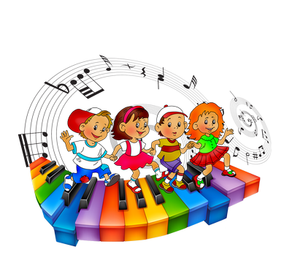
Цель и задачи игры
Целью игры является обогащение представлений детей о музыкальных инструментах, их звучании.
Задачи:
Развивать умение узнавать и называть музыкальные инструменты.
Упражнять детей в различении тембров звучания инструментов.
Развивать восприятие ритмических рисунков слов - названий инструментов.
Развивать умение сравнивать музыкальные инструменты и различные предметы по материалу, классифицировать их.
Расширять знания детей об окружающем мире.
Способствовать развитию творческой активности детей, побуждать их к самостоятельным действиям.
Развивать внимание детей.
Воспитывать интерес к музыкальным
инструментам, музыке, искусству.

Slide 3
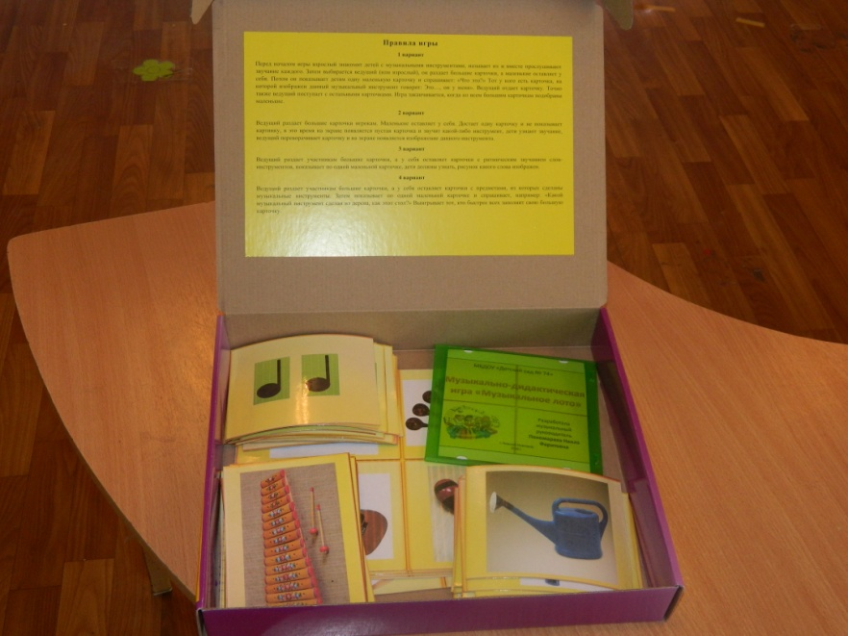
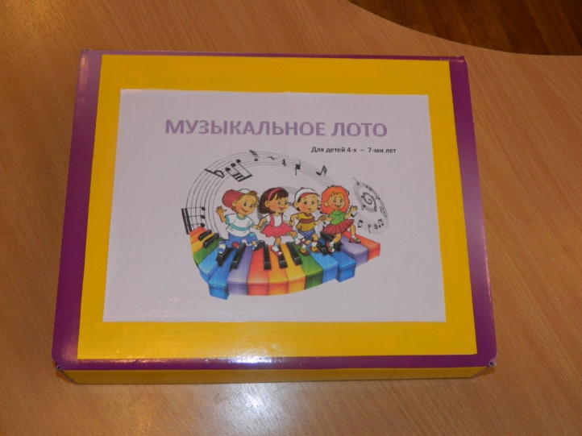
Презентация игры

Slide 4
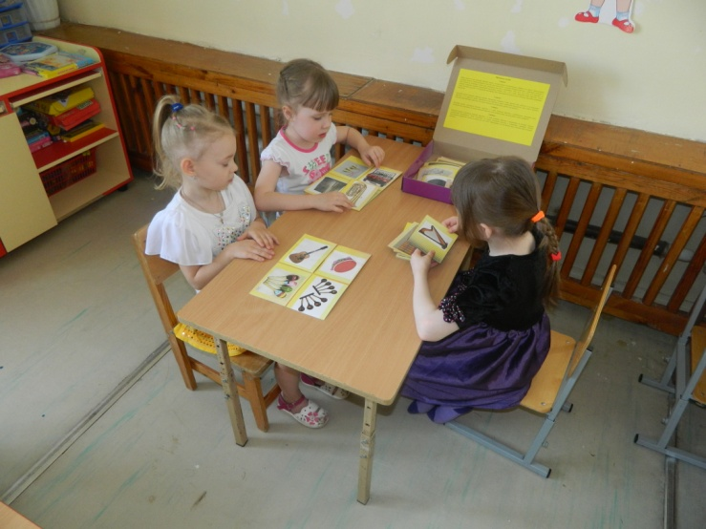
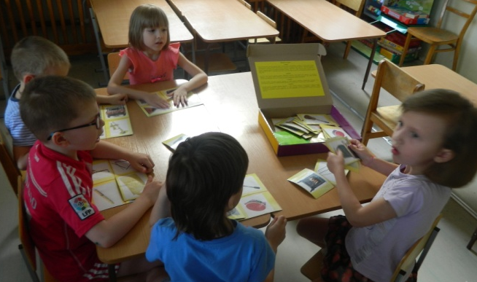
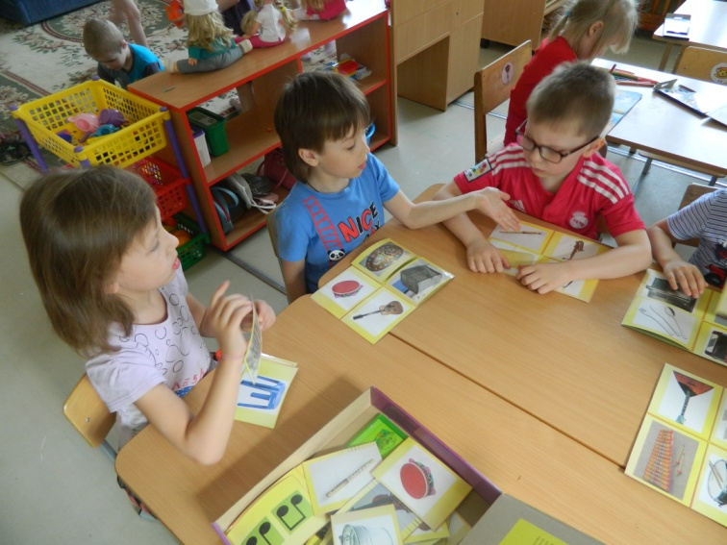
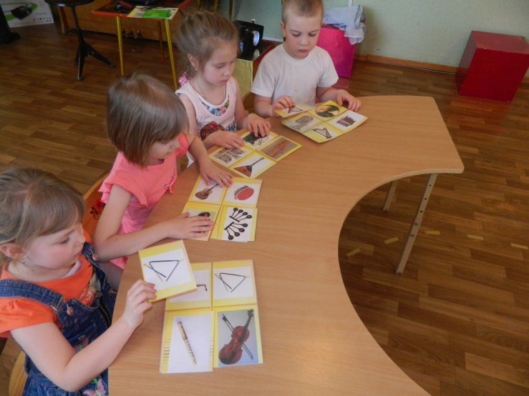
Первый вариант игры

Slide 5
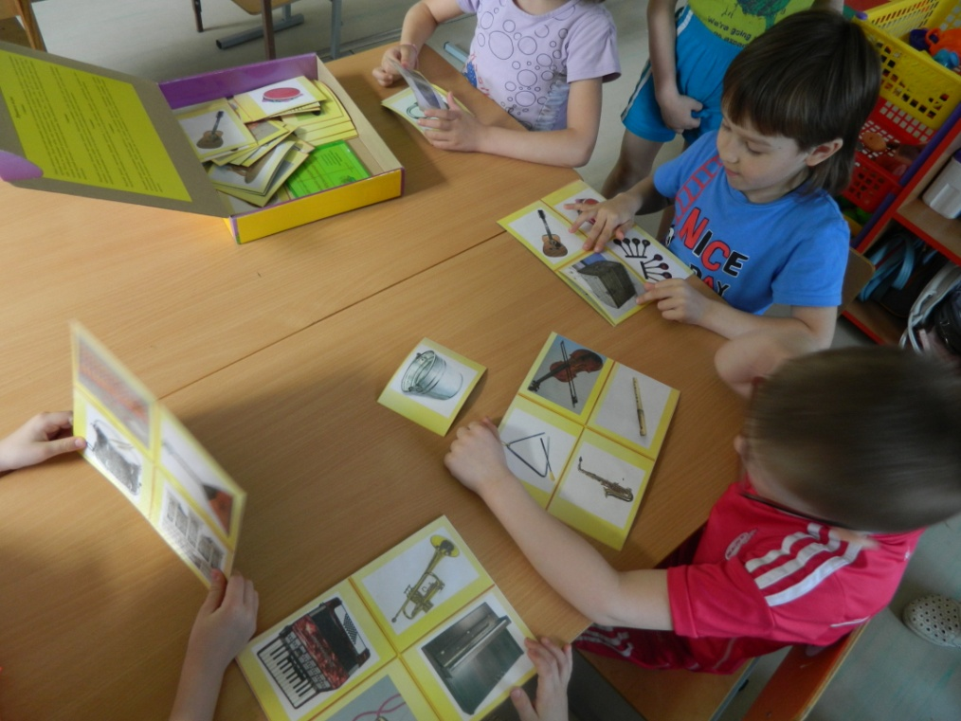
Второй вариант игры

Slide 6
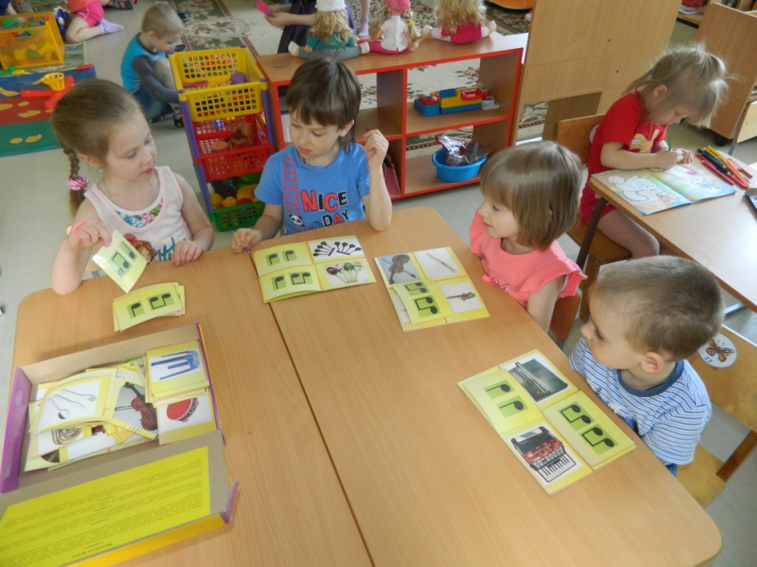
Третий вариант игры

Slide 7
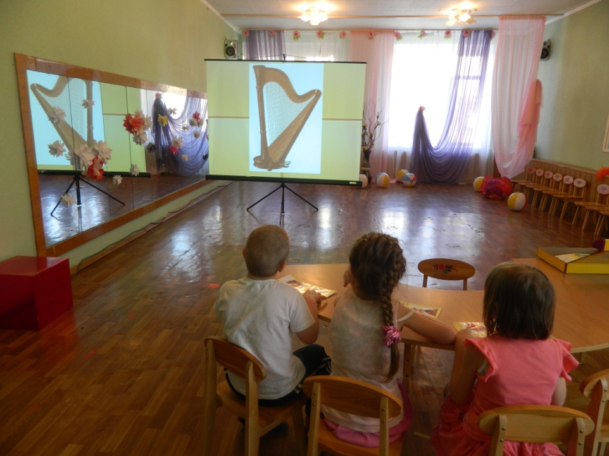
Четвертый вариант игры

Slide 8
Результат
В результате этой игры обогатились представления детей о музыкальных инструментах, из чего они изготовлены и их звучании.

